Slide 1

HTTP: Entendiendo la web a fondo
Harland Lohora

Slide 2


Slide 3
HTTP
Fundamentos
Harland Lohora

Slide 4
HTTP
Fundamentos
HTTPS - La web segura
Harland Lohora

Slide 5
HTTP
Fundamentos
HTTPS - La web segura
Dominios web
Harland Lohora

Slide 6
HTTP
Fundamentos
HTTPS - La web segura
Dominios web
Cliente servidor
Harland Lohora

Slide 7
HTTP
Fundamentos
HTTPS - La web segura
Dominios web
Cliente servidor
Parámetros de las peticiones
Harland Lohora

Slide 8
HTTP
Fundamentos
HTTPS - La web segura
Dominios web
Cliente servidor
Parámetros de las peticiones
Servicios REST
Harland Lohora

Slide 9
HTTP
Fundamentos
HTTPS - La web segura
Dominios web
Cliente servidor
Parámetros de las peticiones
Servicios REST
Versión 2
Harland Lohora

Slide 10
HTTP
Fundamentos

Slide 11
HTTP
Es un protocolo de Internet el cual nos permite la transferencia de información.
HTTP 0.9
HTTP 1.0
HTTP 1.1
HTTP 2.0
HTTP 3.0
1991
1996
1999
2015
2018

Slide 12




NAVEGADORES

Slide 13

CLIENTE - SERVIDOR
INTERNET

Slide 14
CLIENTE - SERVIDOR
REGLAS DE COMUNICACIÓN

Slide 15
CLIENTE - SERVIDOR
HTTP
(PROTOCOLO)
https://tools.ietf.org/html/rfc2616

Slide 16








INDEPENDIENTE DE LA PLATAFORMA
HTTP
(PROTOCOLO)

Slide 17
HTTP
La web segura

Slide 18
CLIENTE - SERVIDOR
HTTP
(PROTOCOLO)

Slide 19
CLIENTE - SERVIDOR
PETICIÓN
RESPUESTA

Slide 20

CLIENTE - SERVIDOR
PETICIÓN

Slide 21
CLIENTE - SERVIDOR
PETICIÓN
Email: usuario@aluracursos.com
Contraseña: superContraseña

Slide 22

CLIENTE - SERVIDOR
Router
...
Modem
Proveedor

Slide 23
CLIENTE - SERVIDOR
Router
...
Modem
Proveedor

Slide 24
CLIENTE - SERVIDOR
Router
...
Modem
Proveedor

Slide 25
CLIENTE - SERVIDOR
Router
...
Modem
Proveedor

Slide 26
CLIENTE - SERVIDOR
Router
...
Modem
Proveedor

Slide 27
HTTPS
HTTP + TLS
HyperText Transfer Protocol + Transport Layer Security

Slide 28


Identidad
Certificado digital

Slide 29

Certificado digital
Llave pública

Slide 30
Llave pública
Llave privada

Slide 31

CLIENTE - SERVIDOR
¡
YTAlVMRYwFAYDVQQKEw1HZW9UcnVzIIEBDCCAuygAwIBAgIDAjppMA0GCSqGSIb3DQEBBQUAMEIxCzAJBgNVBAdCBJbmMuMRswGQYDVQQDExJHZW9UcnVzdCBHbG9i

Slide 32
CLIENTE - SERVIDOR
¡
YTAlVMRYwFAYDVQQKEw1HZW9UcnVzIIEBDCCAuygAwIBAgIDAjppMA0GCSqGSIb3DQEBBQUAMEIxCzAJBgNVBAdCBJbmMuMRswGQYDVQQDExJHZW9UcnVzdCBHbG9i

Slide 33
CLIENTE - SERVIDOR
¡
YTAlVMRYwFAYDVQQKEw1HZW9UcnVzIIEBDCCAuygAwIBAgIDAjppMA0GCSqGSIb3DQEBBQUAMEIxCzAJBgNVBAdCBJbmMuMRswGQYDVQQDExJHZW9UcnVzdCBHbG9i

Slide 34
CLIENTE - SERVIDOR
¡
YTAlVMRYwFAYDVQQKEw1HZW9UcnVzIIEBDCCAuygAwIBAgIDAjppMA0GCSqGSIb3DQEBBQUAMEIxCzAJBgNVBAdCBJbmMuMRswGQYDVQQDExJHZW9UcnVzdCBHbG9i

Slide 35
CLIENTE - SERVIDOR
¡
YTAlVMRYwFAYDVQQKEw1HZW9UcnVzIIEBDCCAuygAwIBAgIDAjppMA0GCSqGSIb3DQEBBQUAMEIxCzAJBgNVBAdCBJbmMuMRswGQYDVQQDExJHZW9UcnVzdCBHbG9i

Slide 36
CLIENTE - SERVIDOR
¡
YTAlVMRYwFAYDVQQKEw1HZW9UcnVzIIEBDCCAuygAwIBAgIDAjppMA0GCSqGSIb3DQEBBQUAMEIxCzAJBgNVBAdCBJbmMuMRswGQYDVQQDExJHZW9UcnVzdCBHbG9i

Slide 37
CLIENTE - SERVIDOR
Email: usuario@aluracursos.com
Contraseña: superContraseña

Slide 38
HTTPS
Web segura
Certificado digital (identidad)
Llaves (pública y privada)

Slide 39
HTTP
Dominios web

Slide 40
DOMINIOS WEB
https://www.aluracursos.com

Slide 41
DOMINIOS WEB
https://www.aluracursos.com
Protocolo

Slide 42
DOMINIOS WEB
https://www.aluracursos.com
Subdominio

Slide 43
DOMINIOS WEB
https://www.aluracursos.com
Nombre del dominio

Slide 44
DOMINIOS WEB
https://www.aluracursos.com
Extensión

Slide 45
DOMINIOS WEB
172.217.162.206

Slide 46

172.217.162.206
69.171.250.35

Slide 47
DNS
Domain Name Service

Slide 48

CLIENTE - SERVIDOR
http://www.facebook.com

Slide 49
CLIENTE - SERVIDOR
http://www.facebook.com
69.171.250.35

Slide 50
Puertos

Slide 51
CLIENTE - SERVIDOR
PETICIÓN

Slide 52
CLIENTE - SERVIDOR
PETICIÓN
80
HTTP

Slide 53
CLIENTE - SERVIDOR
PETICIÓN
http://www.aluracursos.com:80
80
HTTP

Slide 54
CLIENTE - SERVIDOR
PETICIÓN
80
443
HTTP
HTTPS

Slide 55
CLIENTE - SERVIDOR
PETICIÓN
https://www.aluracursos.com:443
80
443
HTTP
HTTPS

Slide 56
RECURSOS

Slide 57
RECURSOS
https://app.aluracursos.com/course/html5-css3-primera-pagina-web
DIrección web

Slide 58
RECURSOS
https://app.aluracursos.com/course/html5-css3-primera-pagina-web
Recurso

Slide 59
HTTP
El cliente pide el servidor responde

Slide 60


Slide 62
STATELESS

Slide 63

CLIENTE - SERVIDOR
/login
82425c9

Slide 64
CLIENTE - SERVIDOR
/login
82425c9

Slide 65
SESIÓNES

Slide 66

COOKIES

Slide 67
HTTP(Petición respuesta)
El protocolo HTTP sigue el modelo petición-respuesta
Una petición necesita toda la información necesaria a mandar al servidor
HTTP es STATELESS(No existe un estado en las peticiones)
Los navegadores utilizan sesiones para almacenar un identificador de usuario
Las cookies son archivos llave-valor que almacenan datos

Slide 68
HTTP
Depurando las peticiones

Slide 69
CLIENTE - SERVIDOR
GET - http://www.aluracursos.com/

Slide 70
CLIENTE - SERVIDOR
GET - http://www.aluracursos.com/
301 - Moved Permanently
Location - https://www.aluracursos.com/

Slide 71
CLIENTE - SERVIDOR
GET - http://www.aluracursos.com/
301 - Moved Permanently
Location - https://www.aluracursos.com/
GET - http://www.aluracursos.com/

Slide 72
CLIENTE - SERVIDOR
GET - http://www.aluracursos.com/
301 - Moved Permanently
Location - https://www.aluracursos.com/
GET - http://www.aluracursos.com/
200- OK
HTML

Slide 73
STATUS CODE

Slide 74
CLIENTE - SERVIDOR
GET - http://www.aluracursos.com/
301 - Moved Permanently
Location - https://www.aluracursos.com/
GET - http://www.aluracursos.com/
200- OK
HTML

Slide 75
STATUS CODE
100 - CONTINUE
200 - OK
301 - MOVED PERMANENTLY
404 - NOT FOUND
500 - INTERNAL SERVER ERROR

Slide 76
STATUS CODE
1XX - INFORMATIVOS
2XX - RESPUESTA SATISFACTORIA
3XX - REDIRECCIONES
4XX - ERROR DEL CLIENTE
5XX - ERROR DEL SERVIDOR

Slide 77
Depurando peticiones
La consola del navegador
Método HTTP GET
Encabezados de la respuesta
Códigos de respuesta(Status Code)

Slide 78
HTTP
Parámetros de la petición

Slide 79
CLIENTE - SERVIDOR
GET - http://www.aluracursos.com/
301 - Moved Permanently
Location - https://www.aluracursos.com/
GET - http://www.aluracursos.com/
200- OK
HTML

Slide 80
STATUS CODE
100 - CONTINUE
200 - OK
301 - MOVED PERMANENTLY
404 - NOT FOUND
500 - INTERNAL SERVER ERROR

Slide 81
STATUS CODE
1XX - INFORMATIVOS
2XX - RESPUESTA SATISFACTORIA
3XX - REDIRECCIONES
4XX - ERROR DEL CLIENTE
5XX - ERROR DEL SERVIDOR

Slide 82
ENVIANDO PARÁMETROS

Slide 83
MÉTODOS - PARÁMETROS
GET - Envía los parámetros en la url
POST - Envía los parámetros en el cuerpo de la solicitud

Slide 84
PARÁMETROS
Son utilizados para definir detalles de la búsqueda
GET - los parámetros son enviados en la URL( usando ? para iniciar la sección de params y & para concatenarlos)
POST - los parámetros son enviados en el cuerpo de la petición
Existen otros métodos HTTP (DELETE; PUT, etc)

Slide 85
HTTP
Servicios REST

Slide 86
CLIENTE - SERVIDOR
PETICIÓN
RESPUESTA

Slide 87
INDEPENDIENTE DE LA PLATAFORMA
HTTP
(PROTOCOLO)

Slide 88
MÉTODOS
GET - Obtener información del servidor(parámetros en URL)
POST - Enviar datos(parámetros en el cuerpo de la petición)
DELETE - Eliminar un recurso
PUT - Actualizar un recurso

Slide 89
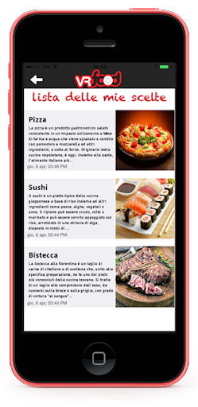
CLIENTE - SERVIDOR
PETICIÓN
RESPUESTA

Slide 90
CLIENTE - SERVIDOR
GET - https://alurafood.com/api/foods

Slide 91
CLIENTE - SERVIDOR
GET - https://alurafood.com/api/foods
200 - OK
HTML - ?

Slide 92
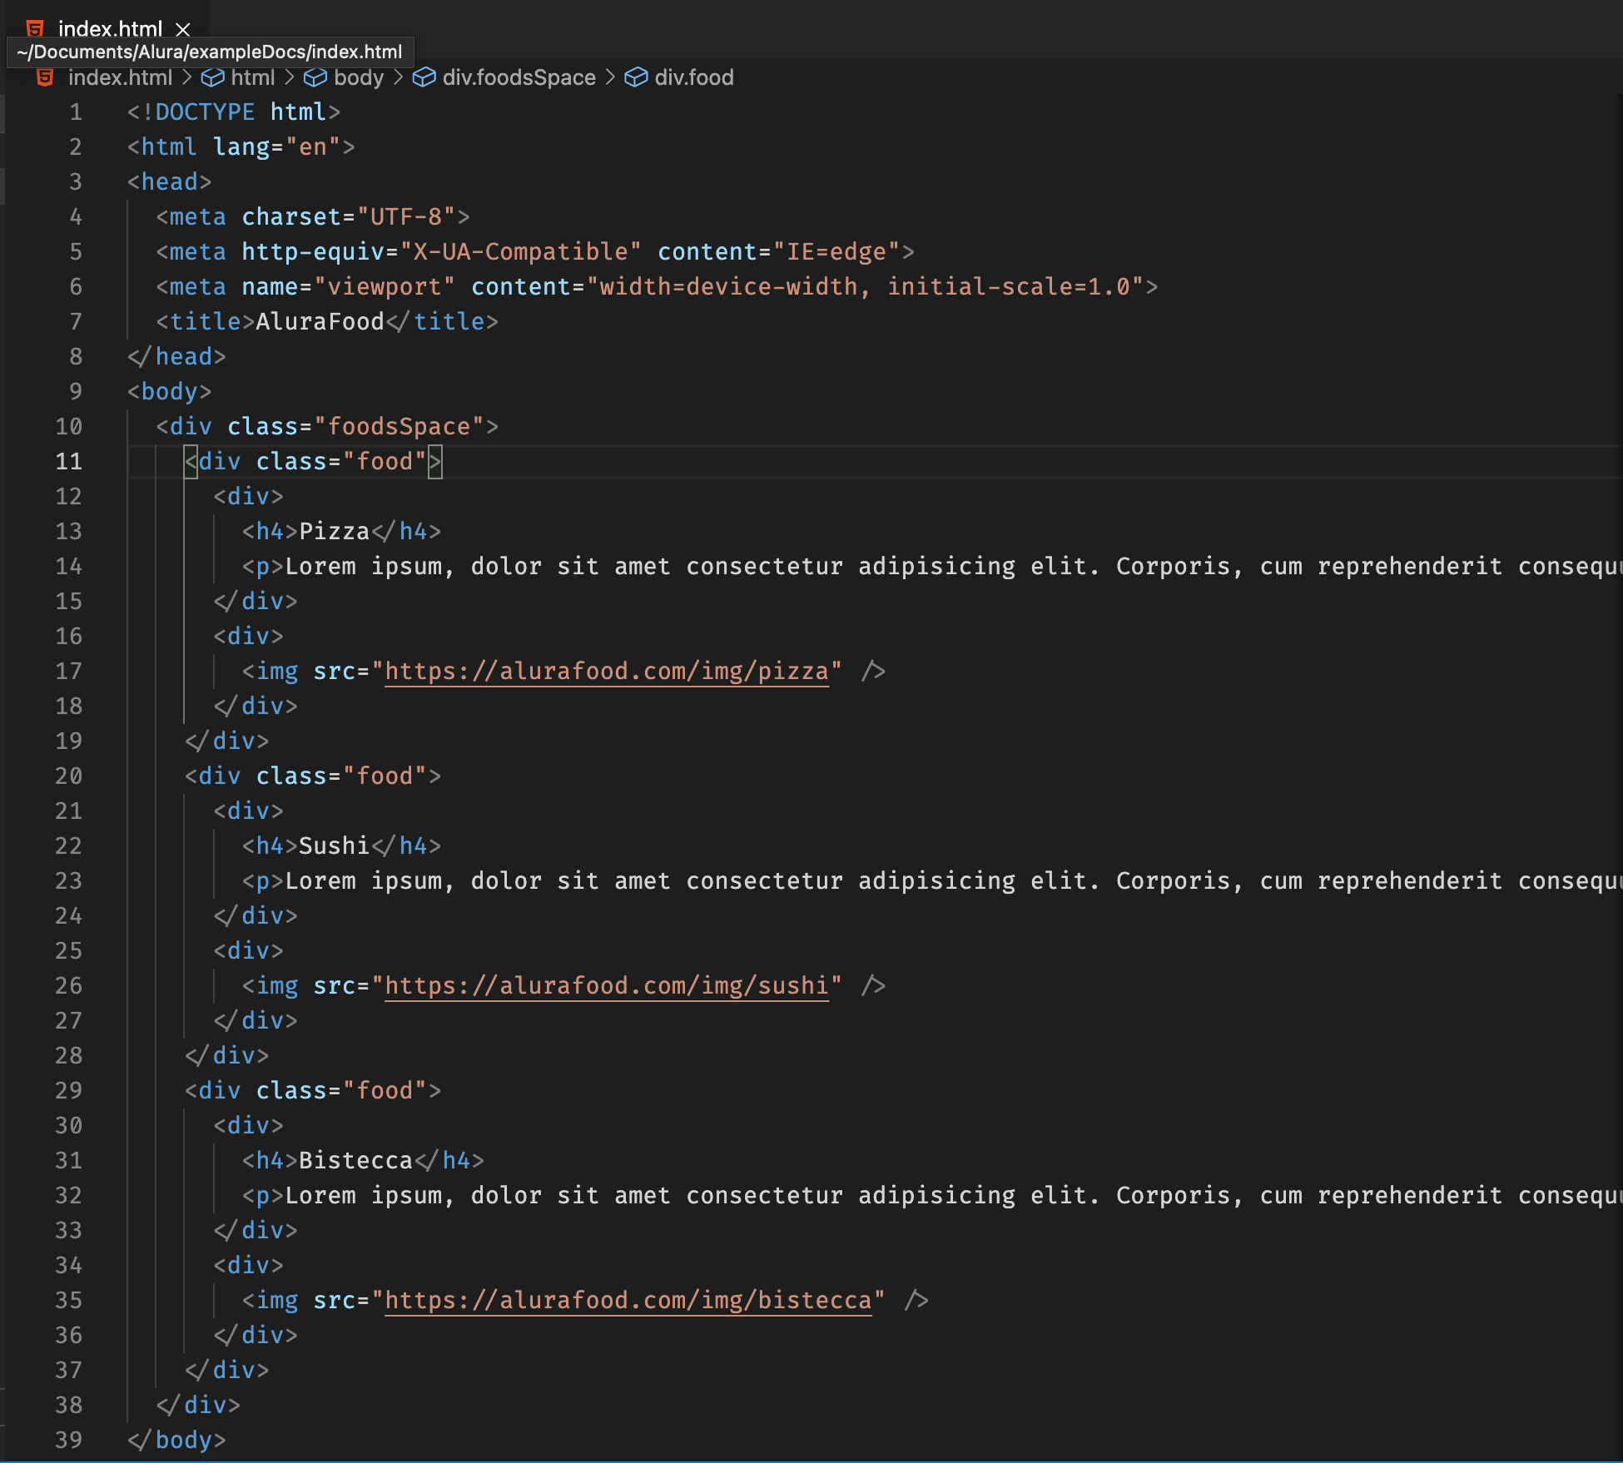

Slide 93
XML (eXtensible Markup Language)

Slide 94
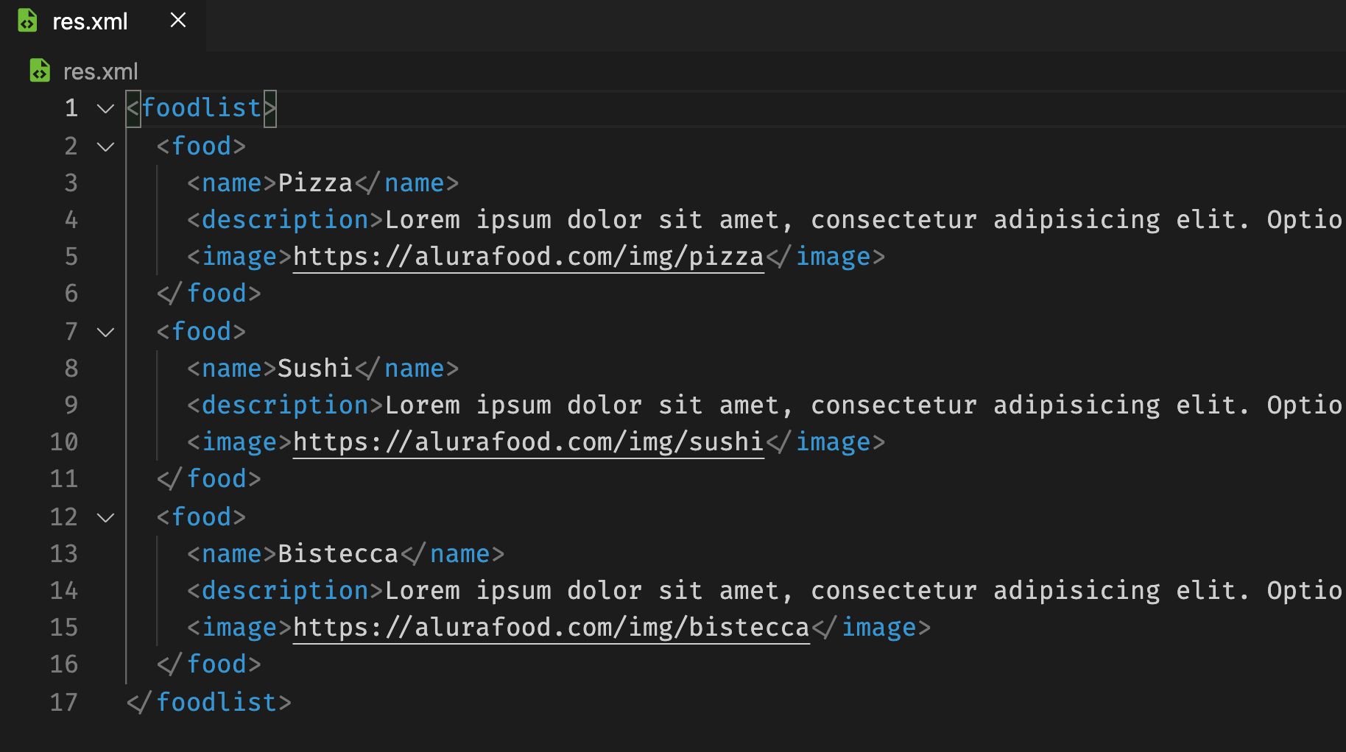

Slide 95
JSON(JavaScript Object Notation)

Slide 96
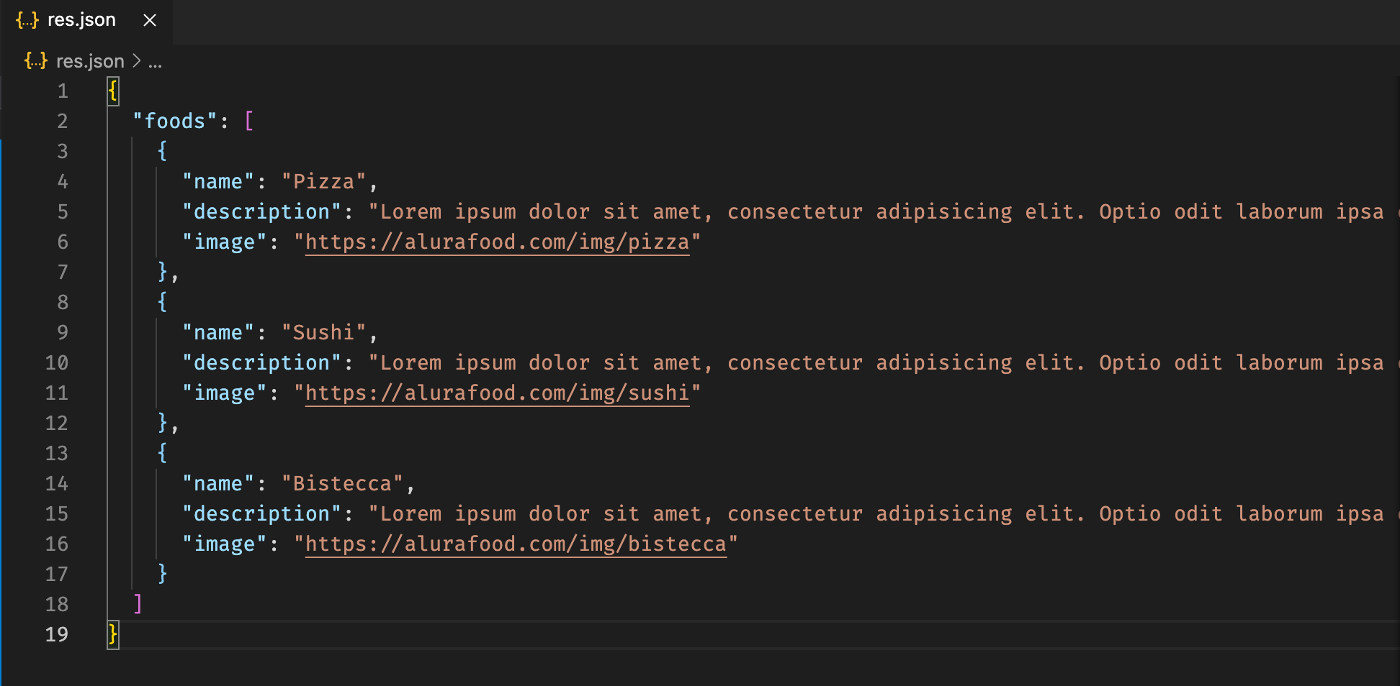

Slide 97
CLIENTE - SERVIDOR
GET - https://alurafood.com/api/foods
Accept: application/json

Slide 98
CLIENTE - SERVIDOR
GET - https://alurafood.com/api/foods
Accept: application/json
200 - OK
Content-Type: application/json

Slide 99
¿Qué es REST?

Slide 100
URI
http://alurafood.com/api/foods
http://alurafood.com/api/foods/1
http://alurafood.com/api/foods/1/description
http://alurafood.com/api/user/10/orders

Slide 101
URI + MÉTODOS
http://alurafood.com/api/foods - GET // Obtener todas las comidas
http://alurafood.com/api/foods - POST // Crear una nueva comida
http://alurafood.com/api/foods/1 - PUT // Actualizar la comida 1
http://alurafood.com/api/foods/1 - DELETE // Eliminar la comida 1
http://alurafood.com/api/foods/1 - GET // Obtener la comida 1

Slide 102
CRUD
CREATE - POST
READ - GET
UPDATE - PUT
DELETE - DELETE

Slide 103
REST
*REpresentational State Transfer

Slide 104
REST
RECURSO
(URI)
*REpresentational State Transfer

Slide 105
REST
RECURSO
(URI)
OPERACIONES
(GET/POST/PUT/DELETE)
*REpresentational State Transfer

Slide 106
REST
RECURSO
(URI)
OPERACIONES
(GET/POST/PUT/DELETE)
REPRESENTACIÓN
(JSON/XML/HTML)
*REpresentational State Transfer

Slide 107
REST
RECURSO
(URI)
HTTP
OPERACIONES
(GET/POST/PUT/DELETE)
REPRESENTACIÓN
(JSON/XML/HTML)
*REpresentational State Transfer

Slide 108
REST
Es una arquitectura para la comunicación entre aplicaciones
Aprovecha la estructura que HTTP proporciona
Los recursos son definidos vía URI
Operaciones con los métodos (GET/POST/PUT/DELETE)
Encabezados(Accept/Content-Type) para especificar la representación (JSON,XML,...)

Slide 109
MÉTODOS
GET - Obtener información del servidor(parámetros en URL)
POST - Enviar datos(parámetros en el cuerpo de la petición)
DELETE - Eliminar un recurso
PUT - Actualizar un recurso

Slide 110
HTTP
Versión 2

Slide 111
CLIENTE - SERVIDOR
GET - https://www.aluracursos.com/
200- OK
HTML

Slide 112
ENCABEZADOS BINARIOS, GZIP/HPACK y TLS

Slide 113
> GET / HTTP/1.1
> Host: www.aluracursos.com
> User-Agent: curl/7.64.1
> Accept: */*
HTTP/1.1 200 OK
Content-Type: text/html; charset=utf-8
Content-Language: es
Accept-Ranges: bytes
Content-Length: 87363
<!DOCTYPE html>
<html class="client-nojs" lang="es" dir="ltr">
<head>
<meta charset="UTF-8"/>

Slide 114
> GET / HTTP/1.1
> Host: www.aluracursos.com
> User-Agent: curl/7.64.1
> Accept: */*
HTTP/1.1 200 OK
Content-Type: text/html; charset=utf-8
Content-Language: es
Accept-Ranges: bytes
Content-Length: 87363
<!DOCTYPE html>
<html class="client-nojs" lang="es" dir="ltr">
<head>
<meta charset="UTF-8"/>
Petición

Slide 115
> GET / HTTP/1.1
> Host: www.aluracursos.com
> User-Agent: curl/7.64.1
> Accept: */*
HTTP/1.1 200 OK
Content-Type: text/html; charset=utf-8
Content-Language: es
Accept-Ranges: bytes
Content-Length: 87363
<!DOCTYPE html>
<html class="client-nojs" lang="es" dir="ltr">
<head>
<meta charset="UTF-8"/>
Petición
Respuesta

Slide 116
> GET / HTTP/1.1
> Host: www.aluracursos.com
> User-Agent: curl/7.64.1
> Accept: */*
HTTP/1.1 200 OK
Content-Type: text/html; charset=utf-8
Content-Language: es
Accept-Ranges: bytes
Content-Length: 87363
<!DOCTYPE html>
<html class="client-nojs" lang="es" dir="ltr">
<head>
<meta charset="UTF-8"/>
Método y URL
Status Code
Respuesta

Slide 117
> GET / HTTP/1.1
> Host: www.aluracursos.com
> User-Agent: curl/7.64.1
> Accept: */*
HTTP/1.1 200 OK
Content-Type: text/html; charset=utf-8
Content-Language: es
Accept-Ranges: bytes
Content-Length: 87363
<!DOCTYPE html>
<html class="client-nojs" lang="es" dir="ltr">
<head>
<meta charset="UTF-8"/>
TEXTO

Slide 118
> GET / HTTP/1.1
> Host: www.aluracursos.com
> User-Agent: curl/7.64.1
> Accept: */*
HTTP/1.1 200 OK
Content-Type: text/html; charset=utf-8
Content-Language: es
Accept-Ranges: bytes
Content-Length: 87363
H4sIAAAAAAAA/12Q3U4CMRBGX2XsdRfj/S
4JQwxoiS+FZaGaOUDS723/jqe4EWCUAS
+Y8oeUEW23a/mwABwU+v7arYNZOIcarI9
13Gasd/2ewJas0cdsSAiGEROUU7813+OWn
GZIP

Slide 119
10010110 01011011 10110011 10010111
HTTP/1.1 200 OK
Content-Type: text/html; charset=utf-8
Content-Language: es
Accept-Ranges: bytes
Content-Length: 87363
H4sIAAAAAAAA/12Q3U4CMRBGX2XsdRfj/S
4JQwxoiS+FZaGaOUDS723/jqe4EWCUAS
+Y8oeUEW23a/mwABwU+v7arYNZOIcarI9
13Gasd/2ewJas0cdsSAiGEROUU7813+OWn
Binario
GZIP

Slide 120
10010110 01011011 10110011 10010111
00101101 01101001 01001101
00011101 01001101 11000110
11000110 11010010 10001101
H4sIAAAAAAAA/12Q3U4CMRBGX2XsdRfj/S
4JQwxoiS+FZaGaOUDS723/jqe4EWCUAS
+Y8oeUEW23a/mwABwU+v7arYNZOIcarI9
13Gasd/2ewJas0cdsSAiGEROUU7813+OWn
Binario
Binario
GZIP

Slide 121
%&”·$”·#&%&/((&/)943
/”·$254”%#1&=!”/&##&%
&·$!#/&%(/·$)=&·*$6422&
64/%$#5#&/232#%$&/)
H4sIAAAAAAAA/12Q3U4CMRBGX2XsdRfj/S
4JQwxoiS+FZaGaOUDS723/jqe4EWCUAS
+Y8oeUEW23a/mwABwU+v7arYNZOIcarI9
13Gasd/2ewJas0cdsSAiGEROUU7813+OWn
Binario + HPACK
Binario + HPACK
GZIP

Slide 122
???????????????????????
?????????????????????
?????????????????????
?????????????????????
?????????????????????????????????
?????????????????????????????????
?????????????????????????????????
?????????????????????????????????
Binario > HPACK > TLS
Binario > HPACK > TLS
GZIP > TLS

Slide 123
ENCABEZADOS STATEFUL

Slide 124
GET /
HOST: www.aluracursos.com
User-Agent: Mozilla/5.0 (Macintosh; Intel Mac OS X 11_2_3) AppleWebKit/537.36 (KHTML, like Gecko) Chrome/89.0.4389.128 Safari/537.36
Accept: text/html,application/xhtml+xml,application/xml;q=0.9,image/avif,image/webp,image/apng,*/*;q=0.8,application/ signed-exchange;v=b3;q=0.9
Accept-Language: es-MX
Accept-Encoding: gzip, deflate

Slide 125
GET /
GET /script.js
HOST: www.aluracursos.com
User-Agent: Mozilla/5.0 (Macintosh; Intel Mac OS X 11_2_3) AppleWebKit/537.36 (KHTML, like Gecko) Chrome/89.0.4389.128 Safari/537.36
Accept: text/html,application/xhtml+xml,application/xml;q=0.9,image/avif,image/webp,image/apng,*/*;q=0.8,application/ signed-exchange;v=b3;q=0.9
Accept-Language: es-MX
Accept-Encoding: gzip, deflate
HOST: www.aluracursos.com
User-Agent: Mozilla/5.0 (Macintosh; Intel Mac OS X 11_2_3) AppleWebKit/537.36 (KHTML, like Gecko) Chrome/89.0.4389.128 Safari/537.36
Accept: text/html,application/xhtml+xml,application/xml;q=0.9,image/avif,image/webp,image/apng,*/*;q=0.8,application/ signed-exchange;v=b3;q=0.9
Accept-Language: es-MX
Accept-Encoding: gzip, deflate

Slide 126
GET /
GET /script.js
GET /logo.png
HOST: www.aluracursos.com
User-Agent: Mozilla/5.0 (Macintosh; Intel Mac OS X 11_2_3) AppleWebKit/537.36 (KHTML, like Gecko) Chrome/89.0.4389.128 Safari/537.36
Accept: text/html,application/xhtml+xml,application/xml;q=0.9,image/avif,image/webp,image/apng,*/*;q=0.8,application/ signed-exchange;v=b3;q=0.9
Accept-Language: es-MX
Accept-Encoding: gzip, deflate
HOST: imagenes.aluracursos.com
Accept: image/png

Slide 127
Servidor PUSH

Slide 128
CLIENTE
SERVIDOR

Slide 129
CLIENTE
SERVIDOR
aluracursos.com

Slide 130
CLIENTE
SERVIDOR
aluracursos.com
index.html

Slide 131
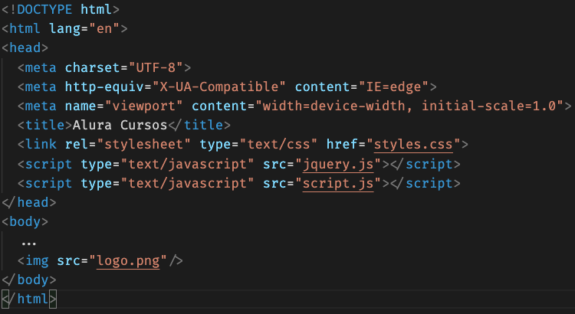

Slide 132
CLIENTE
SERVIDOR
aluracursos.com
index.html
styles.css

Slide 133
CLIENTE
SERVIDOR
aluracursos.com
index.html
styles.css
jquery.js

Slide 134
CLIENTE
SERVIDOR
aluracursos.com
index.html
styles.css
jquery.js
script.js

Slide 135
CLIENTE
SERVIDOR
aluracursos.com
index.html
styles.css
jquery.js
script.js
logo.png

Slide 136

CLIENTE
SERVIDOR
aluracursos.com
index.html
Esperando...

Slide 137
CLIENTE
SERVIDOR
aluracursos.com
index.html
styles.css
jquery.js
script.js
logo.png
styles.css

Slide 138
CLIENTE
SERVIDOR
aluracursos.com
index.html
styles.css
jquery.js
script.js
logo.png
styles.css
jquery.js

Slide 139
CLIENTE
SERVIDOR
aluracursos.com
index.html
styles.css
jquery.js
script.js
logo.png
styles.css
jquery.js
script.js

Slide 140
CLIENTE
SERVIDOR
aluracursos.com
index.html
styles.css
jquery.js
script.js
logo.png
styles.css
jquery.js
script.js
logo.png

Slide 141
CLIENTE
SERVIDOR
aluracursos.com

Slide 142
CLIENTE
SERVIDOR
aluracursos.com
index.html
styles.css
jquery.js
script.js
logo.png

Slide 143
CLIENTE
SERVIDOR
aluracursos.com
index.html
styles.css
jquery.js
script.js
logo.png

Slide 144
Multiplexación

Slide 145
CLIENTE
SERVIDOR
Conexión TCP
HTTP 1.1
Petición

Slide 146
CLIENTE
SERVIDOR
Conexión TCP
HTTP 1.1
Petición
CLIENTE
SERVIDOR
Conexión TCP
Petición

Slide 147
CLIENTE
SERVIDOR
Conexión TCP
HTTP 1.1
Keep-Alive
Petición
Petición #2
Petición #3

Slide 148
CLIENTE
SERVIDOR
CLIENTE
SERVIDOR
Conexión TCP
Conexión TCP
Petición
Petición
Petición #2
Petición #2
Petición #3
Petición #3
De 4 a 8 conexiones
CLIENTE
SERVIDOR
CLIENTE
SERVIDOR
Conexión TCP
Conexión TCP
Petición
Petición
Petición #2
Petición #2
Petición #3
Petición #3

Slide 149
CLIENTE
SERVIDOR
Conexión TCP
Petición #1

Slide 150
CLIENTE
SERVIDOR
Conexión TCP
Petición #1
Petición #2

Slide 151
CLIENTE
SERVIDOR
Conexión TCP
Petición #1
Petición #2

Slide 152
CLIENTE
SERVIDOR
Conexión TCP
Petición #1
Petición #2
Petición #3

Slide 153
CLIENTE
SERVIDOR
Conexión TCP
Petición #1
Petición #2
Petición #3

Slide 154
CLIENTE
SERVIDOR
Conexión TCP
Petición #1
Petición #2
Petición #3
Petición #4

Slide 155
CLIENTE
SERVIDOR
Conexión TCP
Petición #1
Petición #2
Petición #3
Petición #4

Slide 156
CLIENTE
SERVIDOR
Conexión TCP
Petición #1
Petición #2
Petición #3
Petición #4

Slide 157
HTTP/2
Se basa en lo que ya establece HTTP

Slide 158
HTTP/2
Se basa en lo que ya establece HTTP
Encabezados binarios y compresión(HPACK)

Slide 159
HTTP/2
Se basa en lo que ya establece HTTP
Encabezados binarios y compresión(HPACK)
GZIP por defecto en las respuestas

Slide 160
HTTP/2
Se basa en lo que ya establece HTTP
Encabezados binarios y compresión(HPACK)
GZIP por defecto en las respuestas
Multiplexación(Petición y respuesta son paralelas)

Slide 161
HTTP/2
Se basa en lo que ya establece HTTP
Encabezados binarios y compresión(HPACK)
GZIP por defecto en las respuestas
Multiplexación(Petición y respuesta son paralelas)
Encabezados con estado(solo se mandan los encabezados que cambian)

Slide 162
HTTP/2
Se basa en lo que ya establece HTTP
Encabezados binarios y compresión(HPACK)
GZIP por defecto en las respuestas
Multiplexación(Petición y respuesta son paralelas)
Encabezados con estado(solo se mandan los encabezados que cambian)
Servidor PUSH

Slide 163
URI
URL
URL
https://www.aluracursos.com/introduccion-html-css
URI
urn:www:aluracursos:introduccion-html-css

